Slide 1
Программирование. Динамические структуры данных.
Стеки, очереди, деки.
Бпо, БПОи,БИФ, БИУ
осень 2022

Slide 2
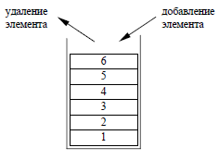
Стек
Стек называют структурой типа LIFO (Last In – First Out) – последним пришел, первым ушел.

Slide 3

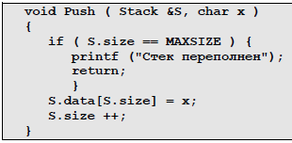
Стек
Реализация стека с помощью массива
Добавление элемента на вершину стека (Push)

Slide 4
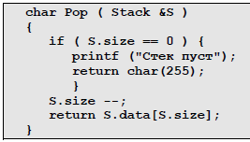
Стек
Снятие элемента с вершины стека (Pop)

Slide 5
Стек
Задача. Ввести символьную строку, которая может содержать три вида скобок: (), [] и {}. Определить, верно ли расставлены скобки (символы между скобками не учитывать).
Например, в строках ()[{}] и [{}([])] скобки расставлены верно,
а в строках ([)] и ]]]((( неверно.

Slide 6
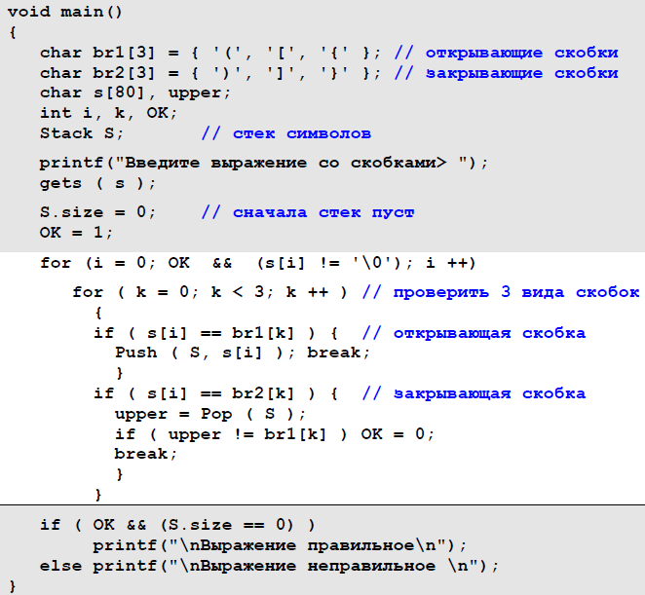
Стек

Slide 7


Стек
Реализация стека с помощью двусвязного списка
Чтобы не работать с отдельными указателями на хвост и голову списка, объявим структуру, в которой будет храниться вся информация о стеке:

Slide 8
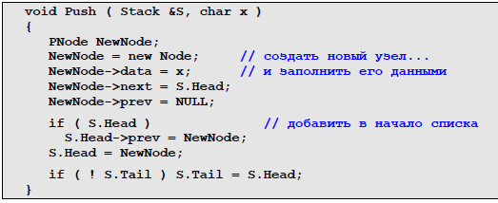
Стек
Добавление элемента на вершину стека

Slide 9
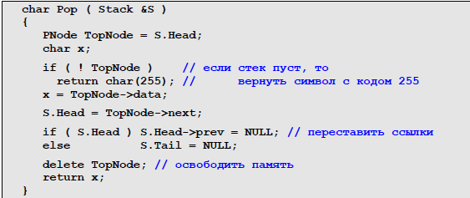
Стек
Получение верхнего элемента с вершины стека

Slide 10


Очередь
Очередь называют структурой типа FIFO (First In – First Out) – первым пришел, первым ушел.
Реализация очереди с помощью массива

Slide 11
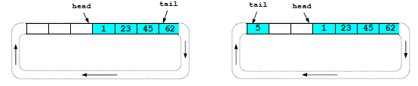
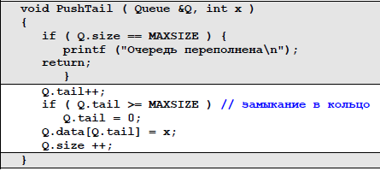
Очередь
Добавление элемента в конец очереди (PushTail)

Slide 12
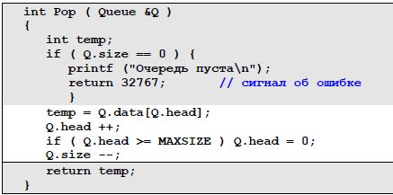
Очередь
Удаление элемента с начала очереди (Pop)

Slide 13


Очередь
Реализация очереди с помощью списка
Чтобы не работать с отдельными указателями на хвост и голову списка, объявим структуру, в которой будет храниться вся информация об очереди:

Slide 14
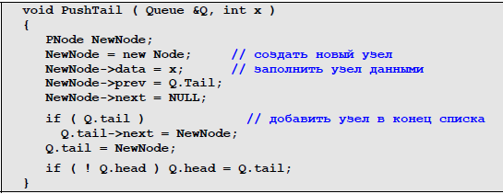
Очередь
Добавление элемента в конец очереди
Дек (deque) - это упорядоченный набор элементов, в котором добавление новых и удаление существующих элементов допустимо с любого конца.

